Slide 1
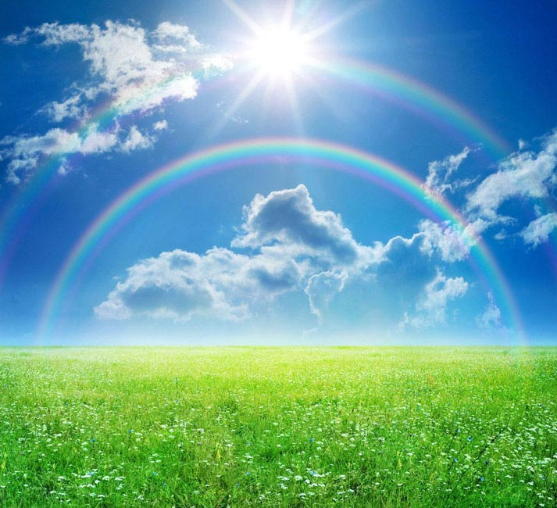

Что такое лето? Это много света!
Это поле, это лес, это тысячи чудес!
Это яркие цветы, синь небесной высоты!
Это в мире сто дорог для ребячьих быстрых ног!

Slide 2

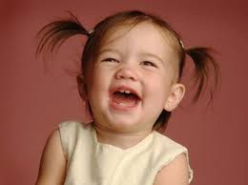
Опять смеется лето в открытое окно!
И солнышка, и света опять полным-полно!
Чтоб звенел веселый смех, детвора не плакала,
Светит солнышко для всех, светит одинаково!

Slide 3
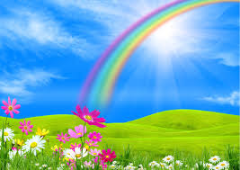
Праздник разноцветья детский сад №17 города Ростова
«Дождь прошел – и в чистоте
Семицветный вырос мост,
Поднялись ворота –
Всему миру красота!»
(Радуга)

Slide 4
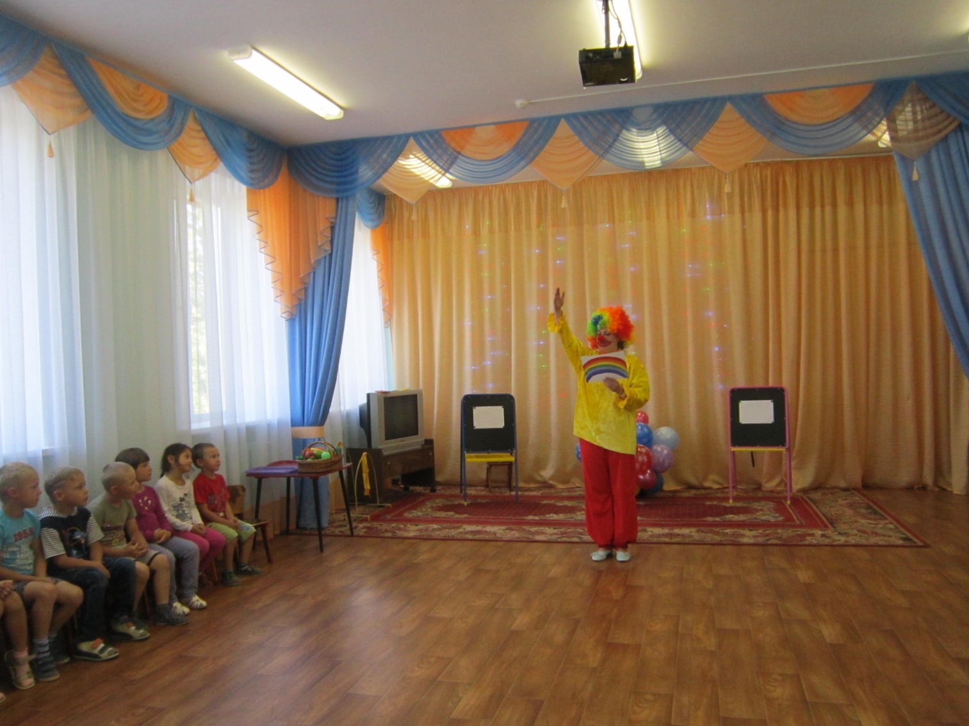

Встреча с клоуном
Разноцветкиным

Slide 5

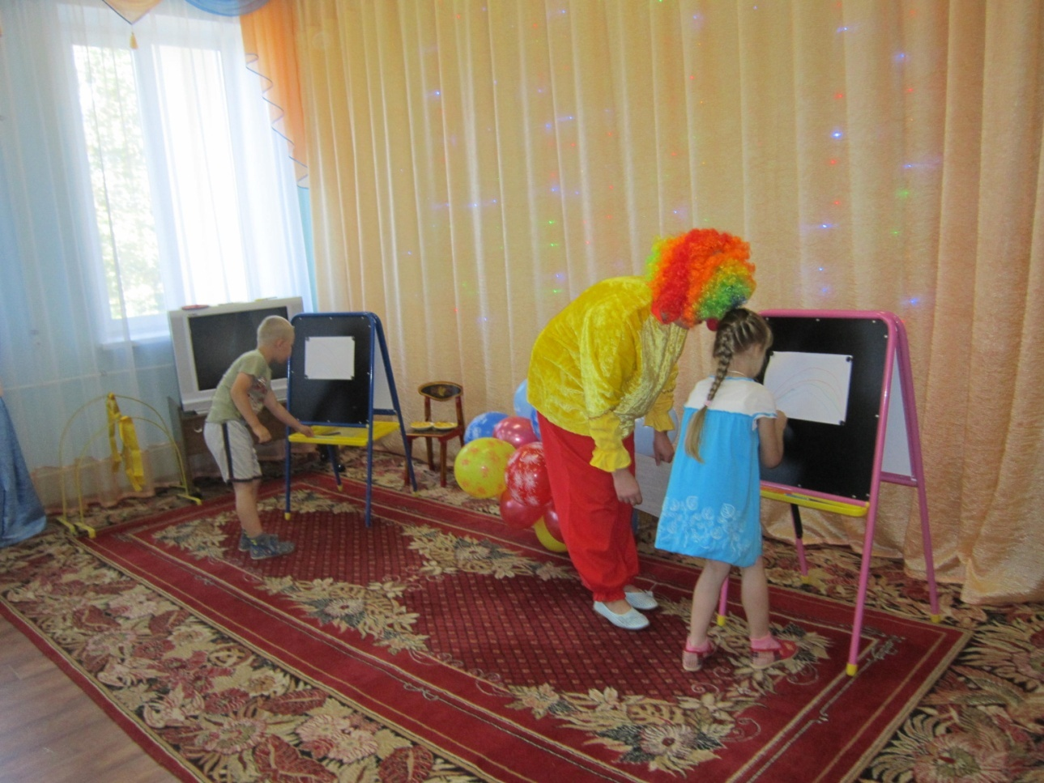
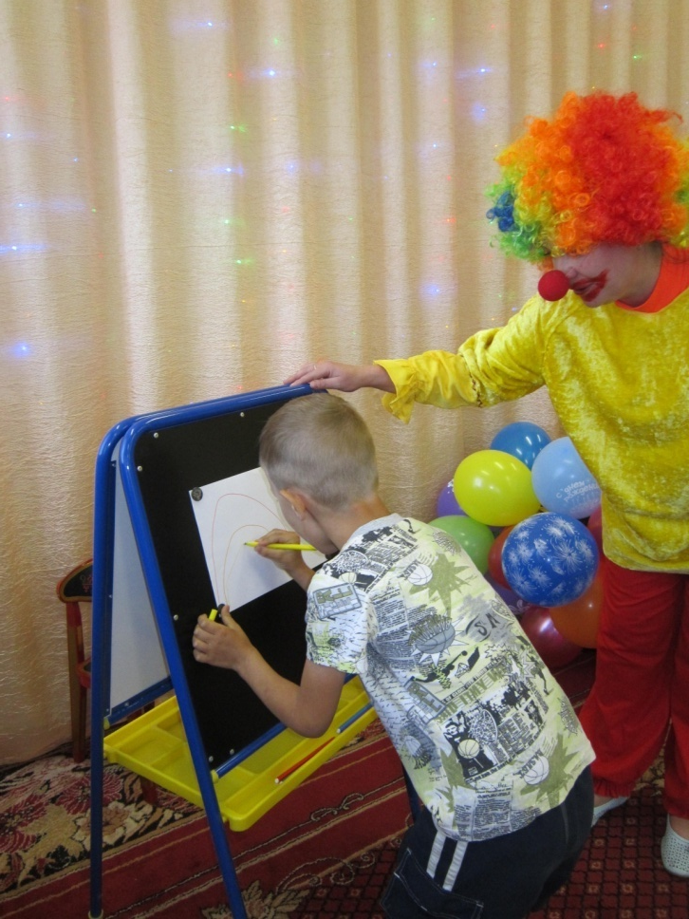
Первое задание клоуна – нарисовать радугу

Slide 6
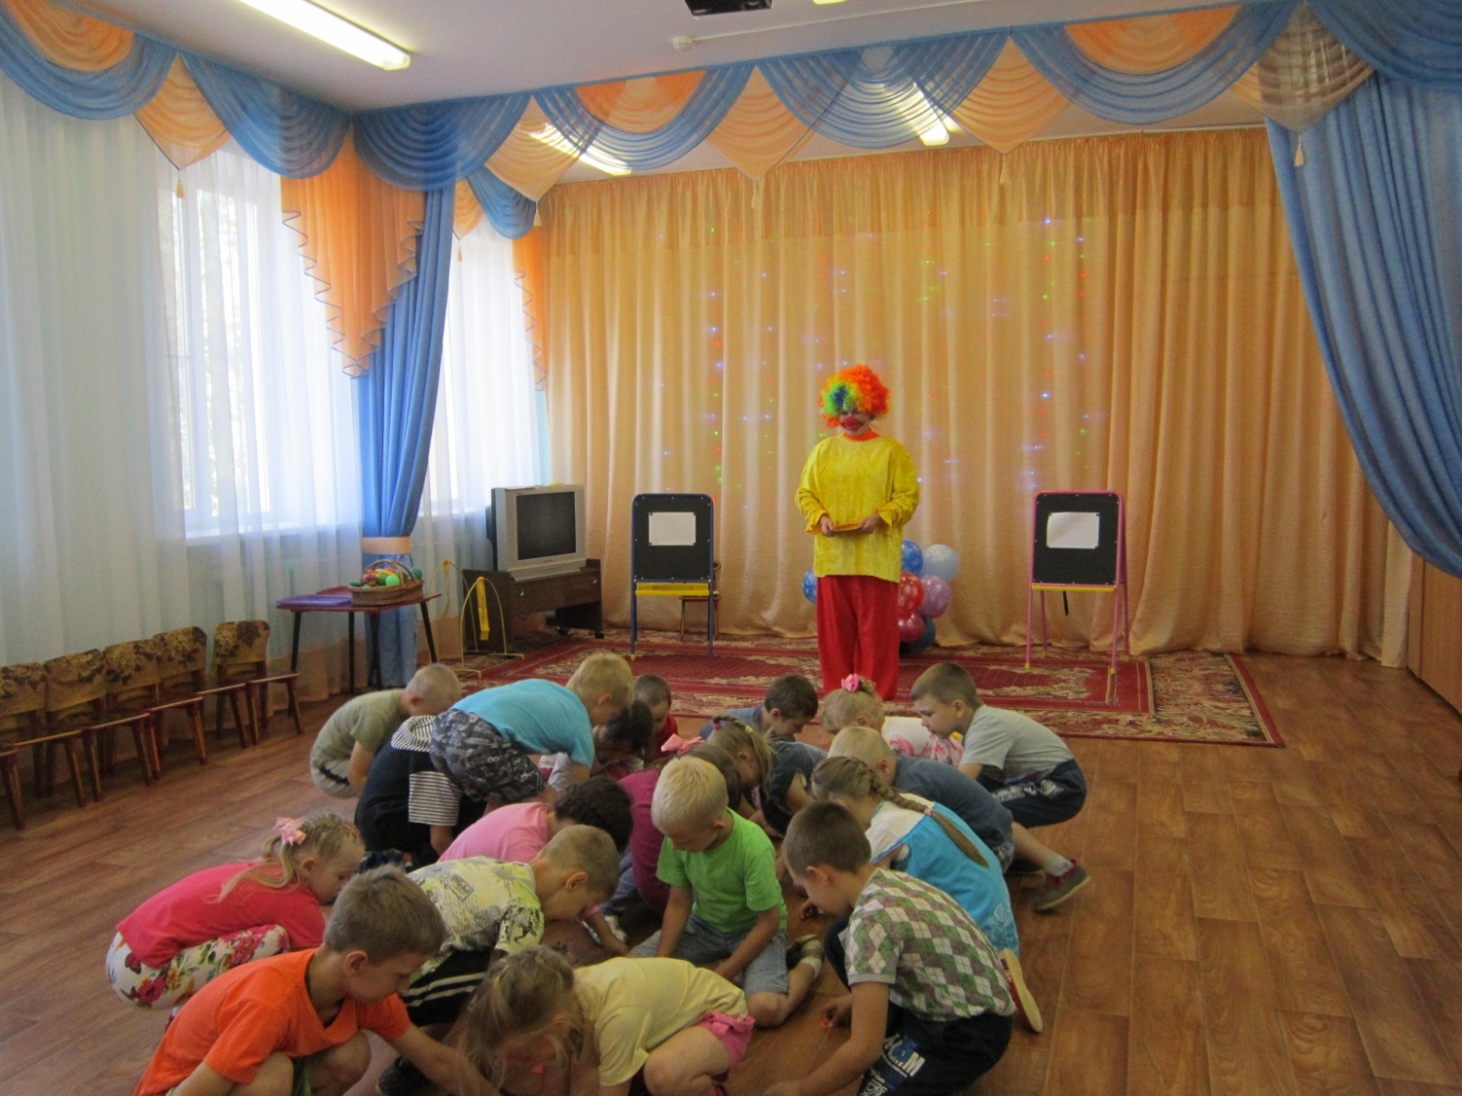
В поле красная гвоздика, красный клевер, погляди-ка,
И лесной шиповник летом весь усыпан красным цветом.
Видно люди не напрасно называют лето красным!
Игра «Кто больше соберет красных ягод»

Slide 7
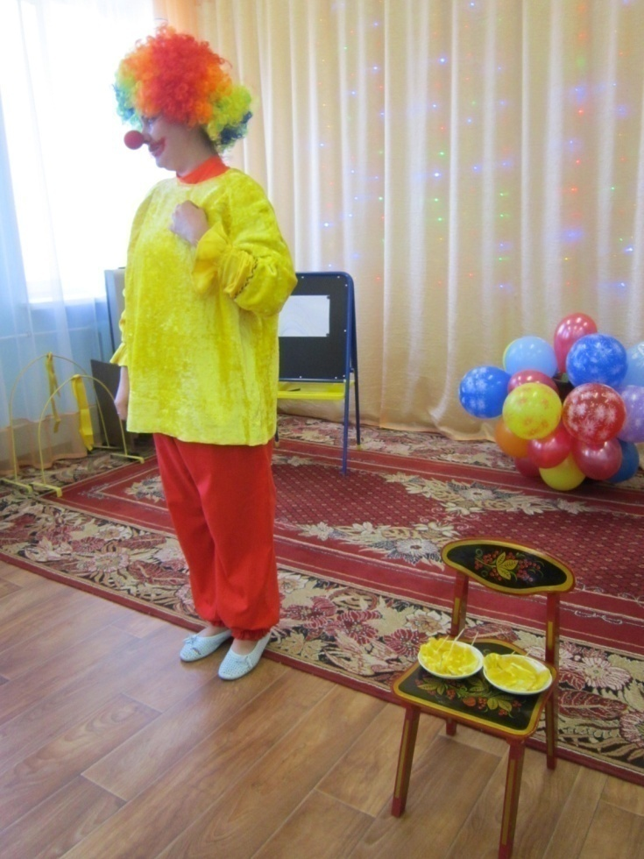
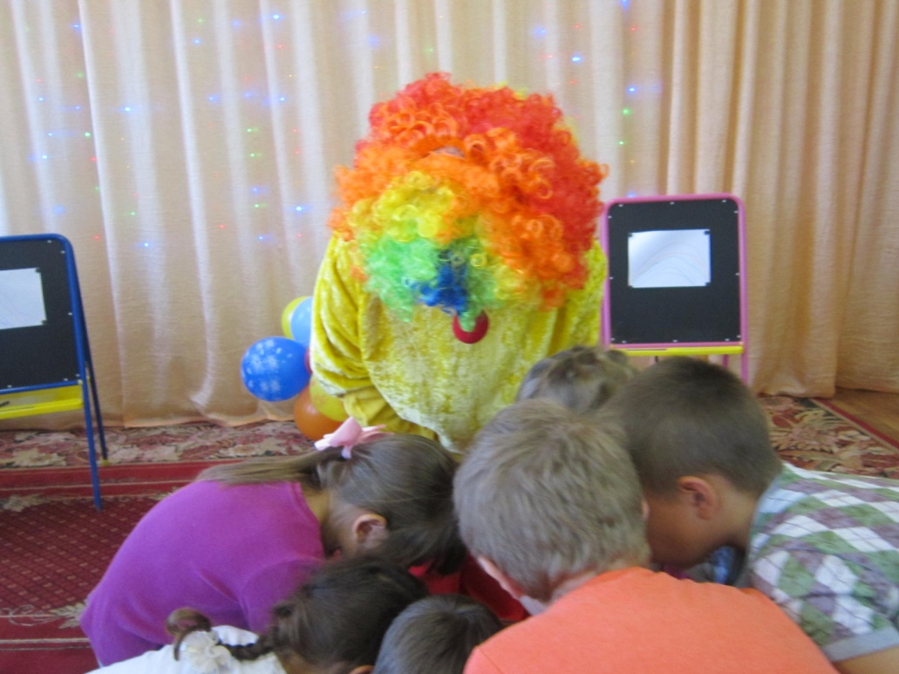
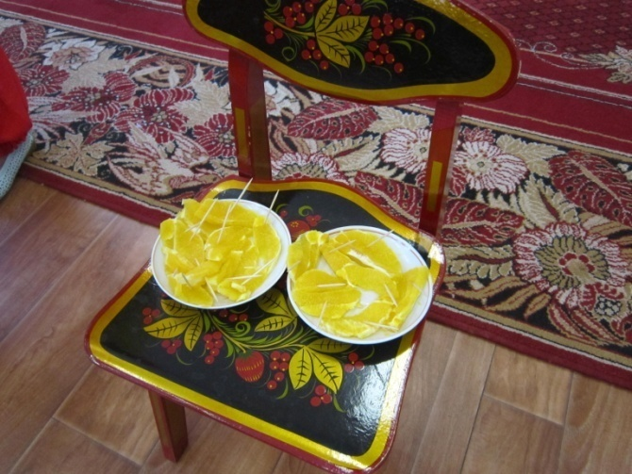
Цвет оранжевый – цвет яркий,
Оживит костер он жаркий.
И веселый апельсин с экзотических долин.
Игра «Кто быстрее съест апельсин»

Slide 8
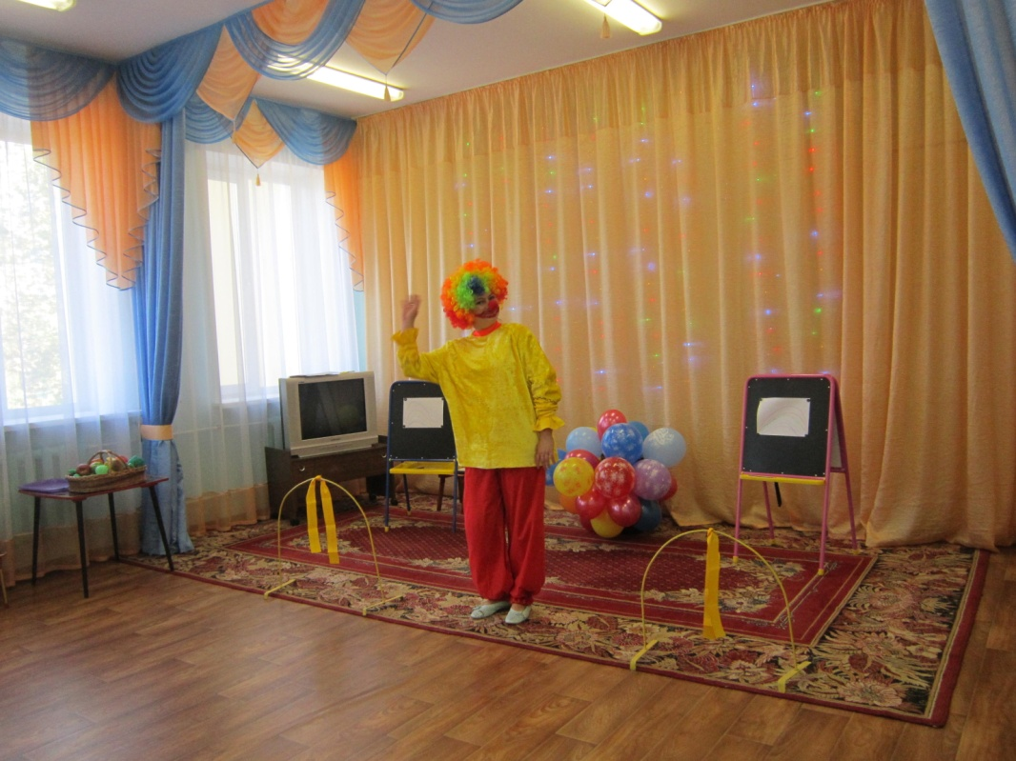
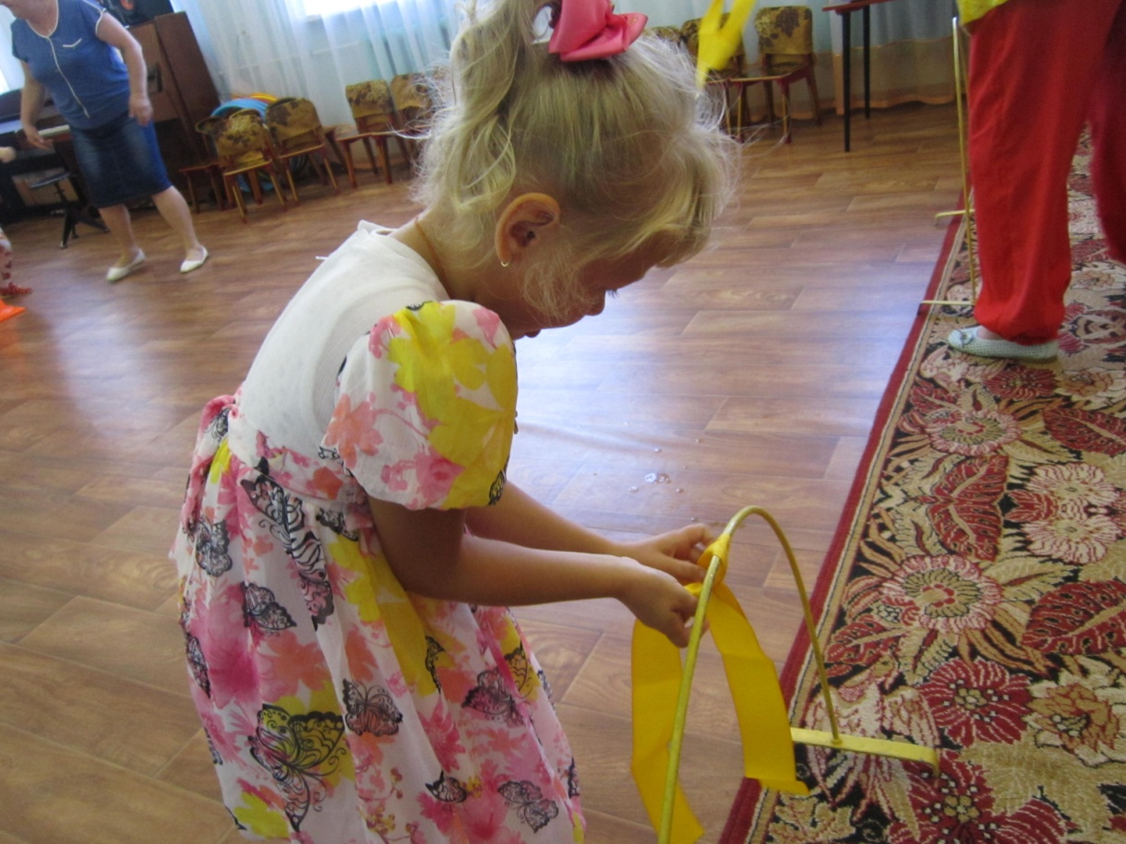
«Завяжи и развяжи желтую ленточку!»

Slide 9
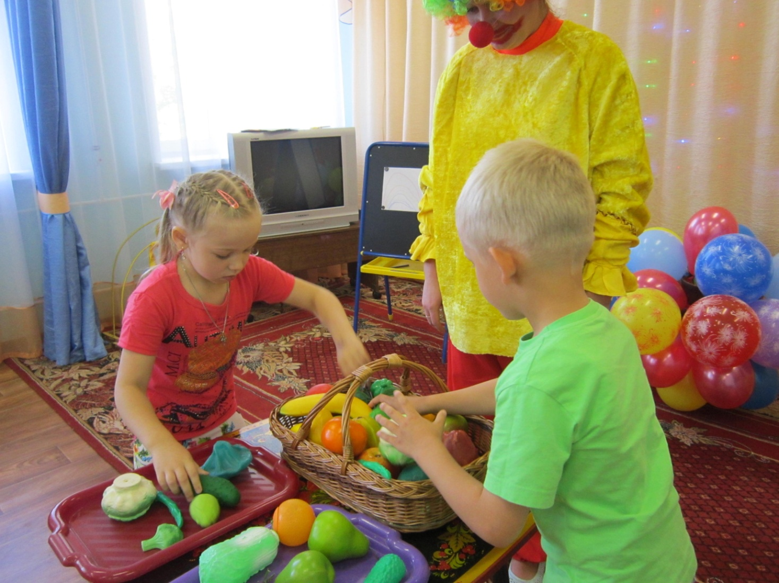
Цвет зеленый - у листочка, подо мхом зеленым кочка,
И зеленые иголки целый год растут на елке
Игра «Выбери овощи и фрукты зеленого цвета»

Slide 10
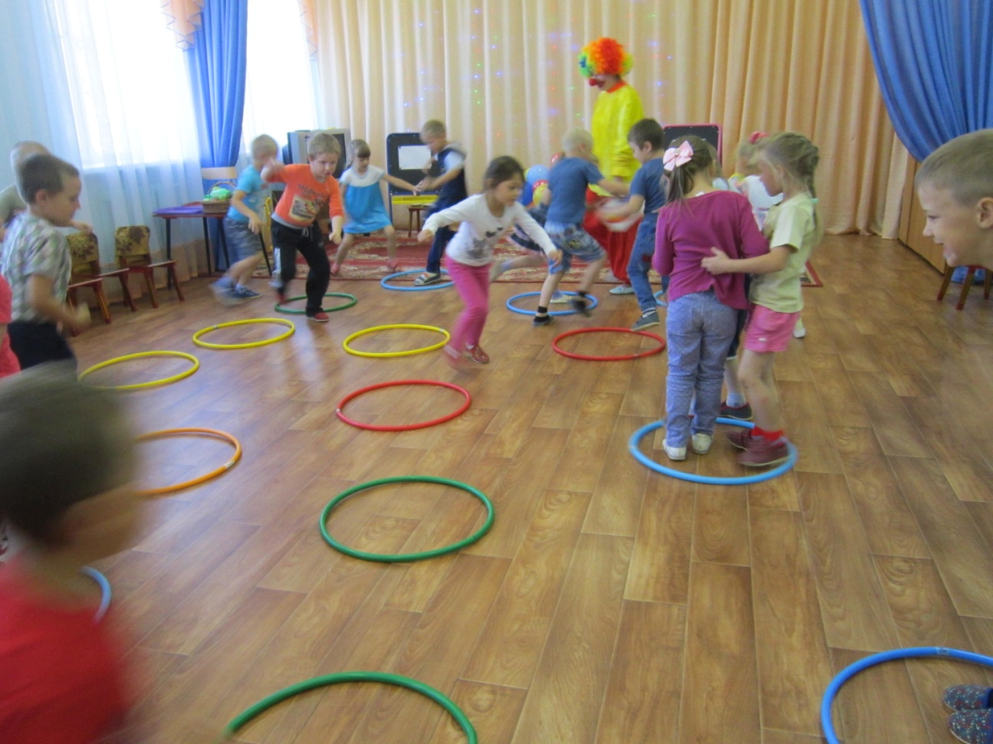
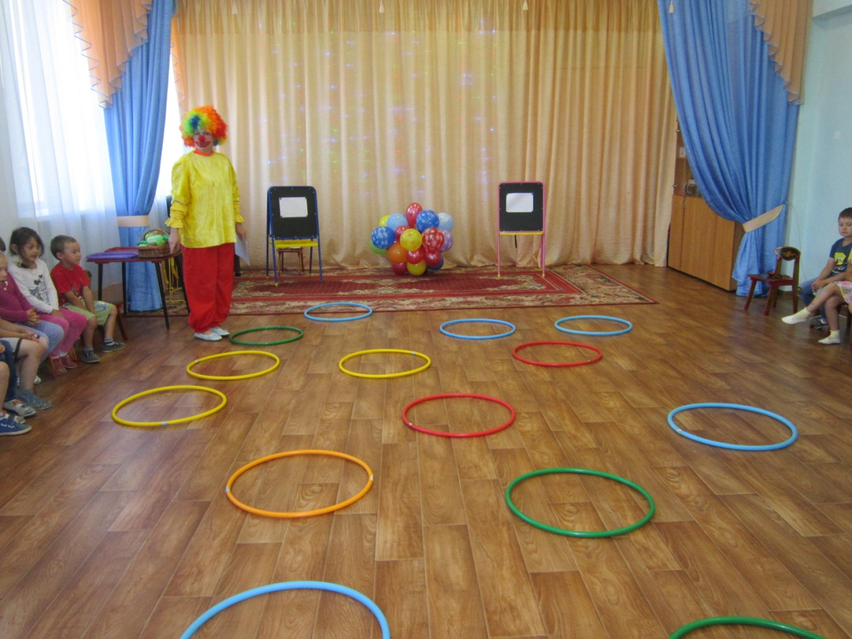
Звонкий братец ручеек – цвета этого дружок,
Чистою водицей всех друзей зовет напиться
Игра «Займи место в голубом «домике»

Slide 11
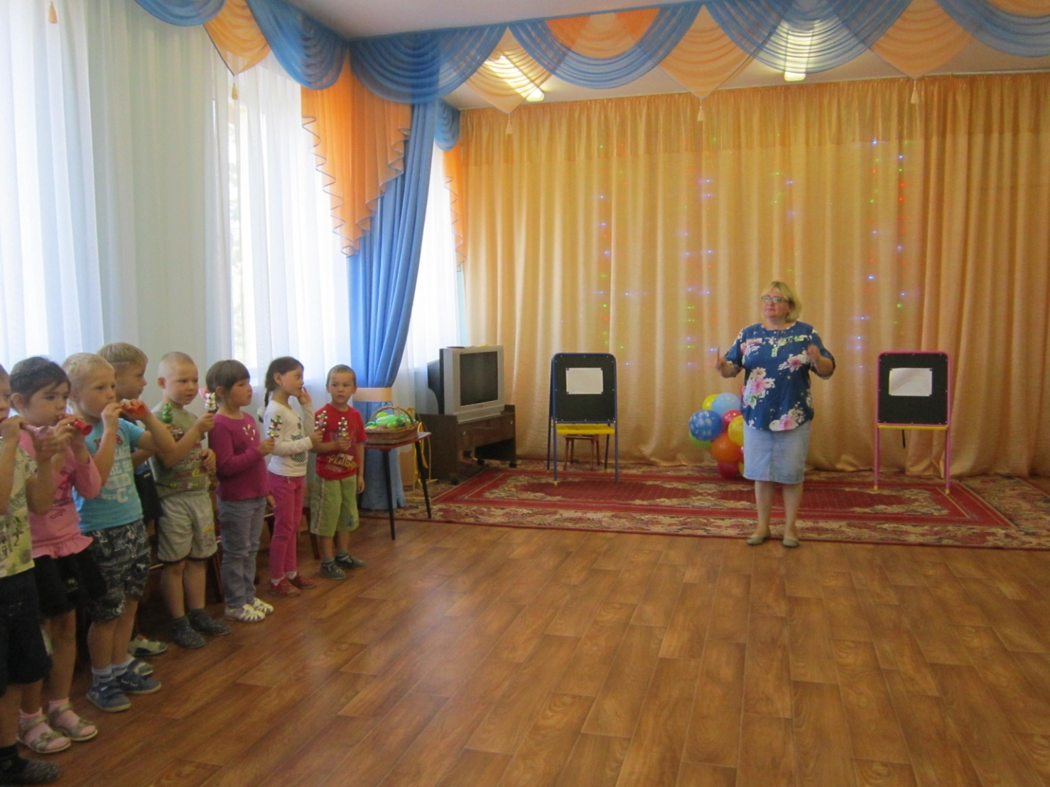
На пшеничном поле в утренней росе
Васильки сияют, радуются мне…
Соберу цветов я праздничный букет,
Синий – это самый мой любимый цвет!
«Оркестр синеглазок»

Slide 12
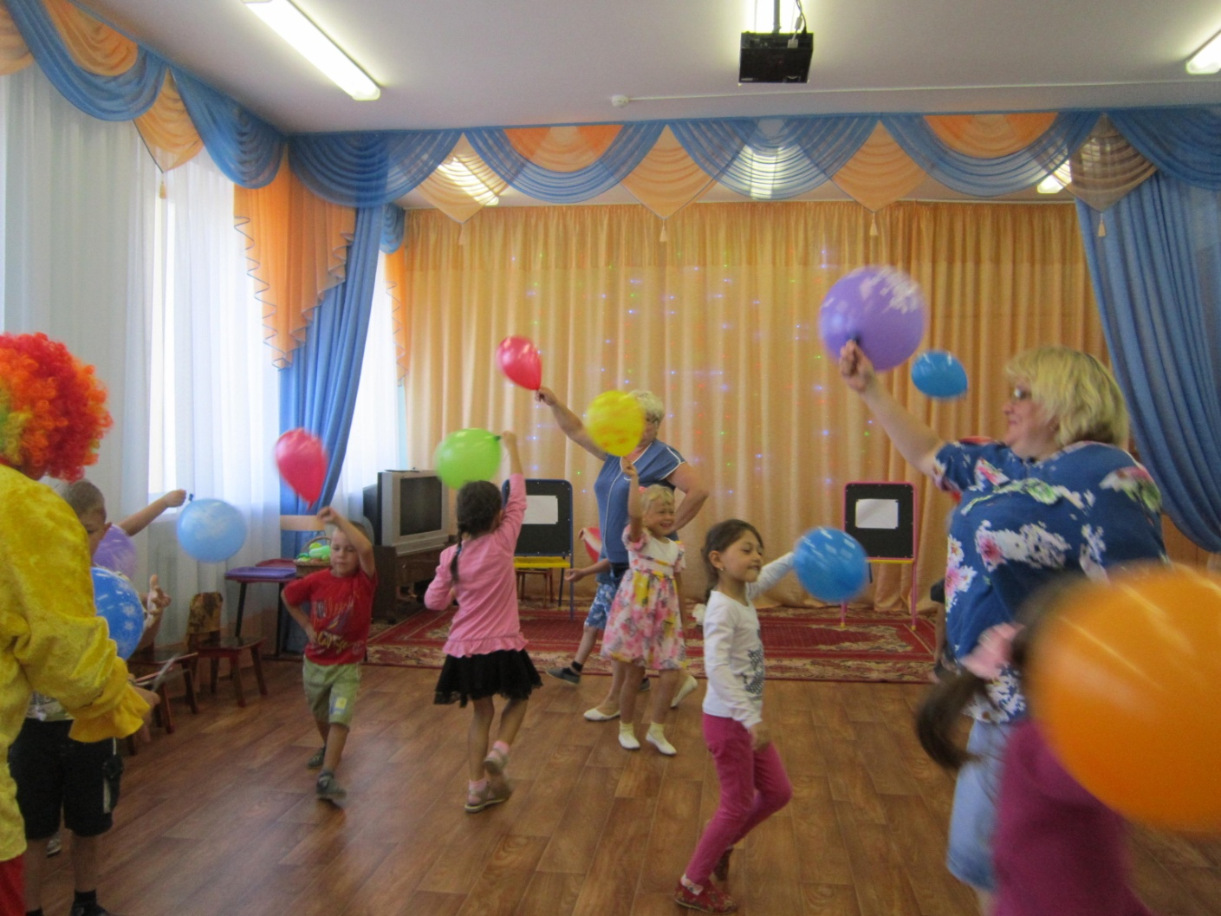
Фиолетовыми тучами тяжелыми дождь пролился на луга и на поля.
Он прошел, и вдруг фиалками веселыми засветилась, как улыбками земля!
Это радуга прислала нам привет – свой седьмой, свой фиолетовый букет!

Slide 13
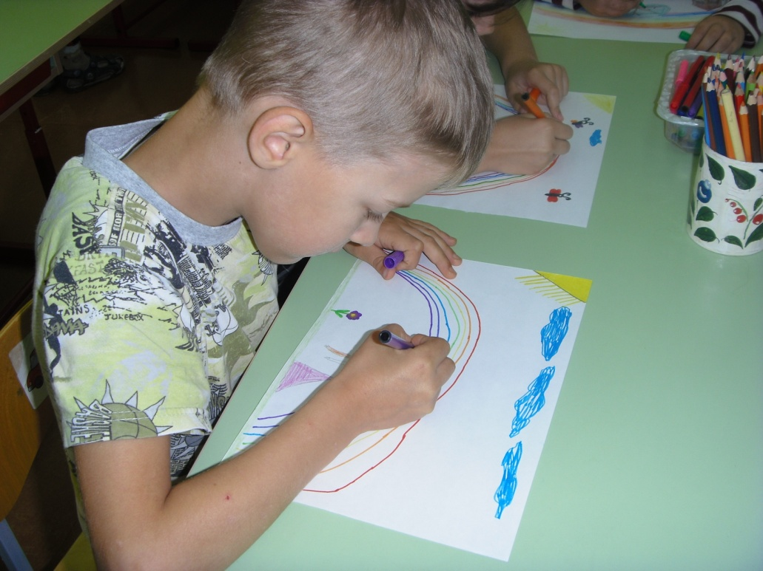
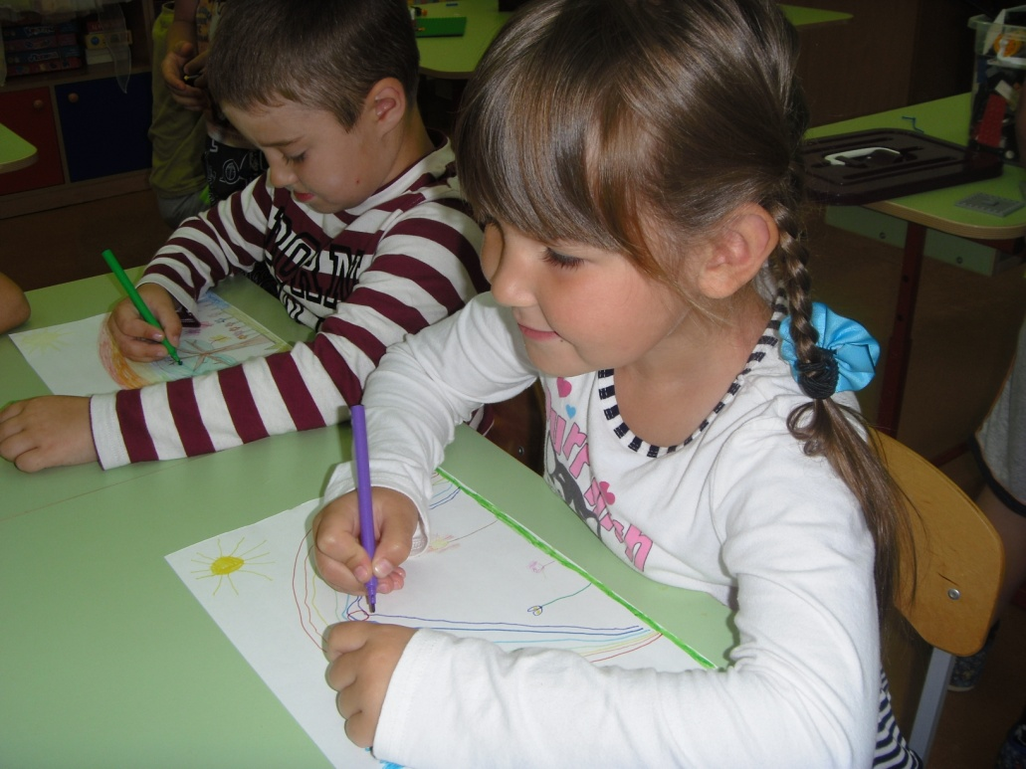
«Каждый охотник желает знать, где сидит фазан»

Slide 14
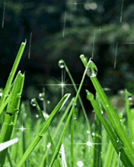
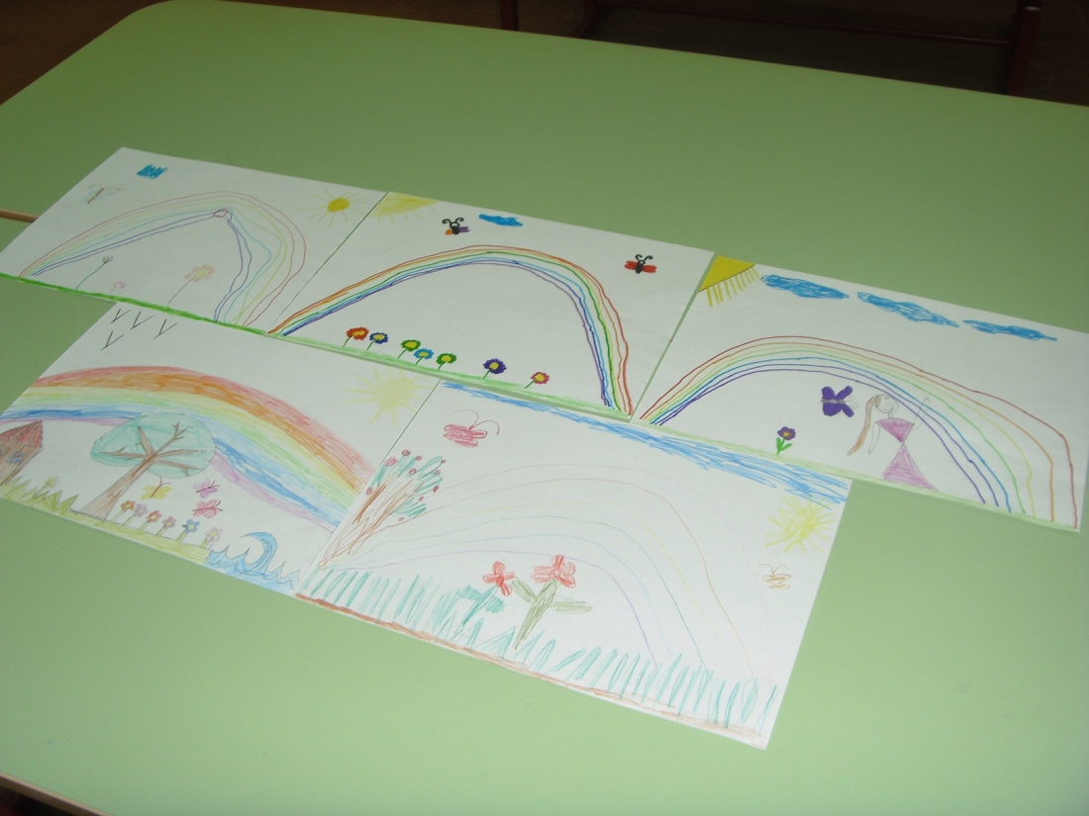
Презентация подготовлена
Постниковой Ириной Евгеньевной, музыкальным руководителем детского сада №17

